Slide 1
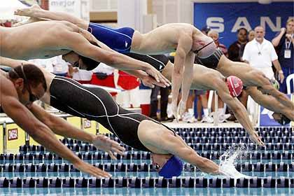
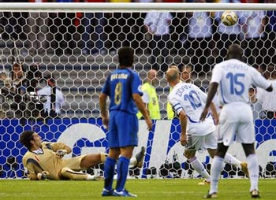
Regulação hormonal do exercício
PROF. DR. ADELINO SANCHEZ RAMOS DA SILVA

Slide 2
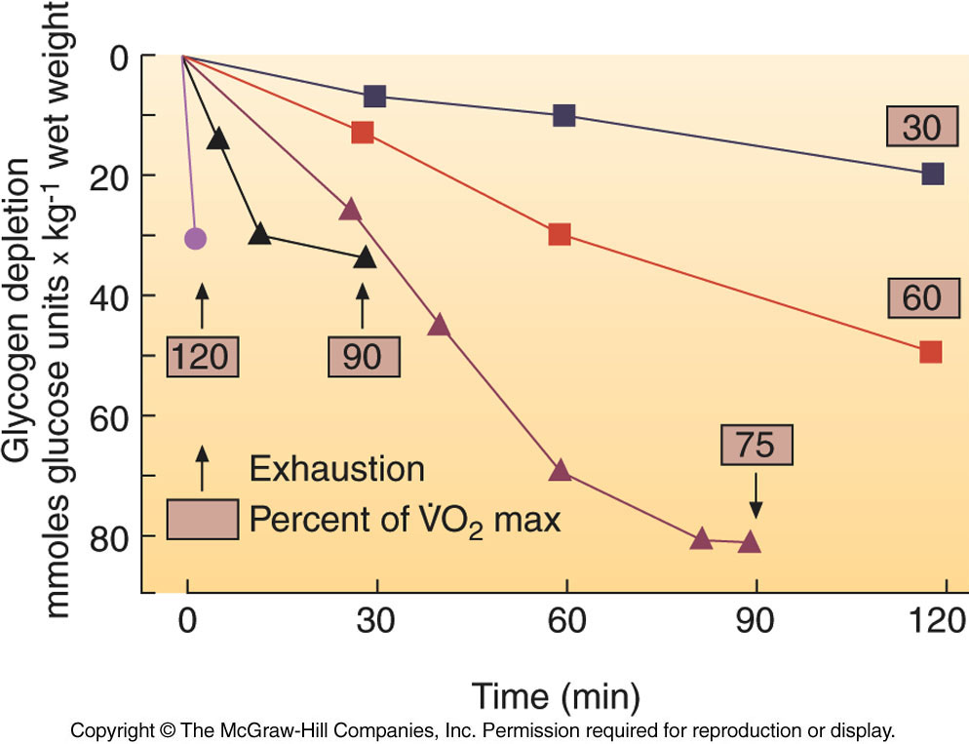
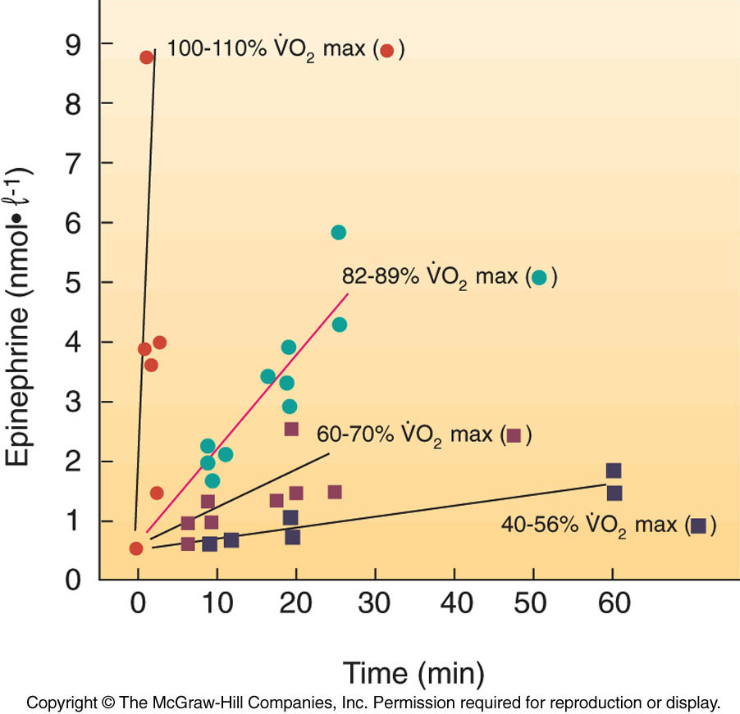
Controle hormonal: glicogênio muscular
>
<
Intensidade Exercício
Duração Exercício
>
>
Depleção Glicogênio muscular
Secreção
Adrenalina

Slide 3
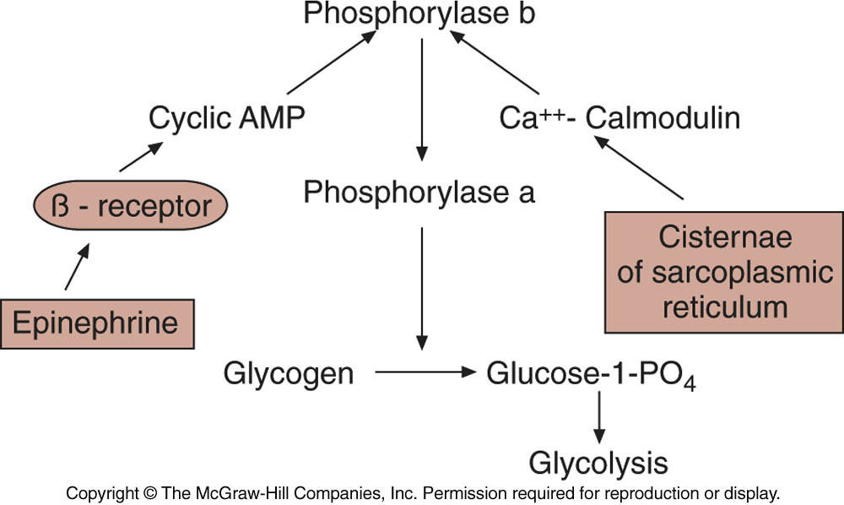
Controle hormonal: glicogênio muscular

Slide 4
Controle hormonal: glicogênio muscular
Para testar a hipótese de que a glicogenólise muscular é controlada pela adrenalina circulante durante o exercício, os pesquisadores administraram propranolol, droga que bloqueia os receptores beta adrenérgicos;

Slide 5
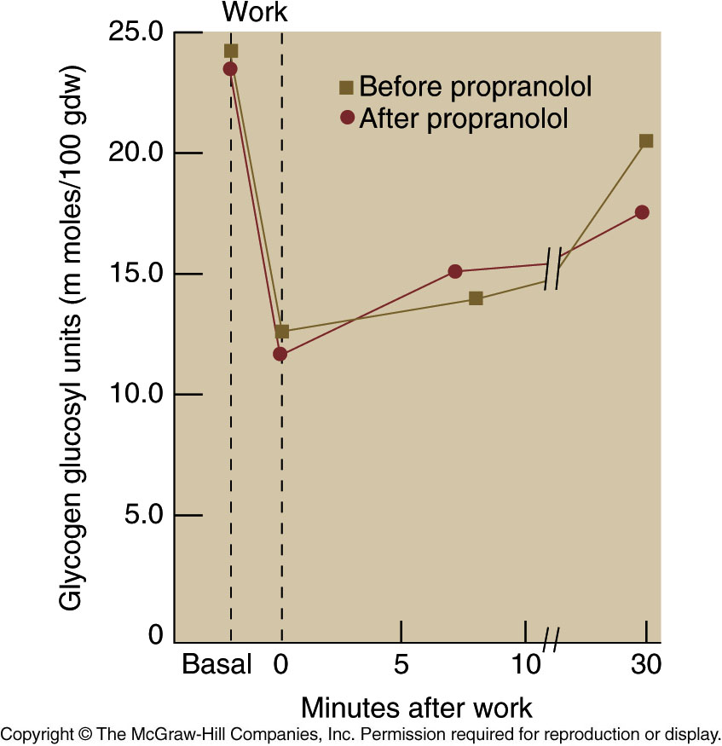
Controle hormonal: glicogênio muscular
No entanto, foi observado que:
COMPORTAMENTO SEMELHANTE DA GLICOGENÓLISE

Slide 6
Controle hormonal: glicogênio muscular
Dessa maneira, descobriu-se que durante a contração muscular, alguns íons cálcio se ligam a calmodulina desencadeando a cadeia de fosforilação que resulta na glicogenólise muscular :

Slide 7
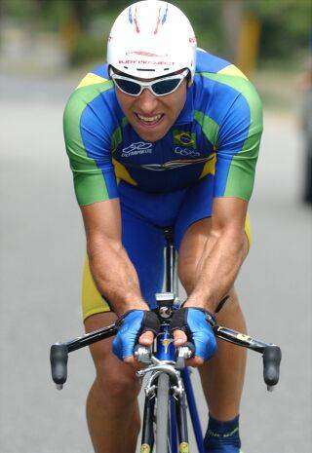
Hormônios e glicemia durante o exercício
Glicogênio
Muscular
Glicose
Sanguínea
MANUTENÇÃO
Glicogênio
Hepático

Slide 8
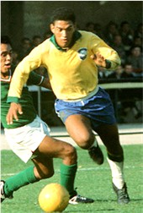
Hormônios e glicemia durante o exercício
Processos de manutenção da glicemia:
Mobilização da glicose dos estoques hepáticos de glicogênio;
Mobilização dos AGLs do tecido adiposo para poupar a glicose plasmática;
Síntese hepática de glicose a partir dos aminoácidos, lactato e glicerol;
Bloqueio da entrada de glicose nas células para forçar a utilização dos AGLs como substrato;

Slide 9
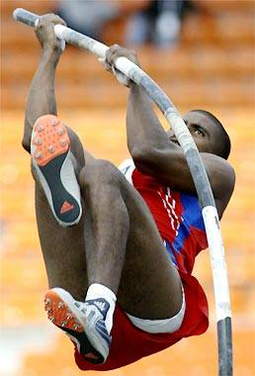
Hormônios e glicemia durante o exercício
Hormônios de ação rápida:
Adrenalina e Noradrenalina;
Insulina e Glucagon;

Slide 10
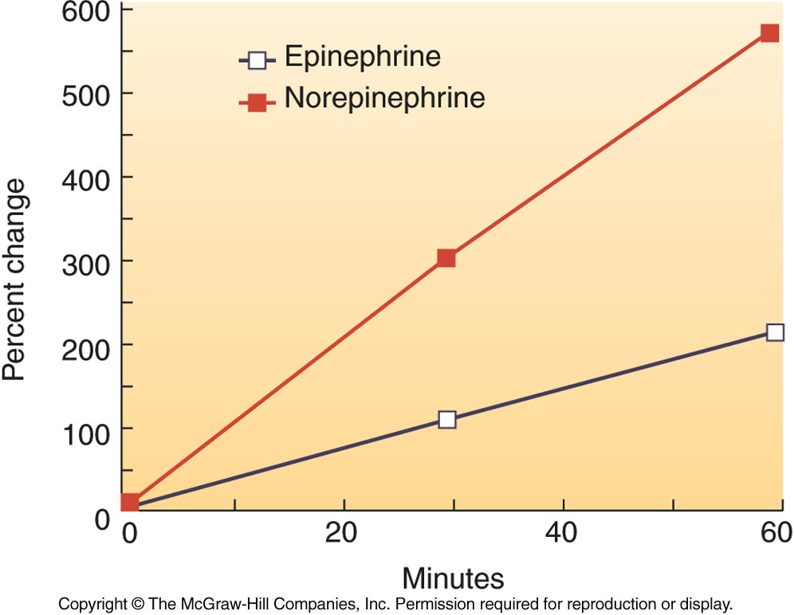
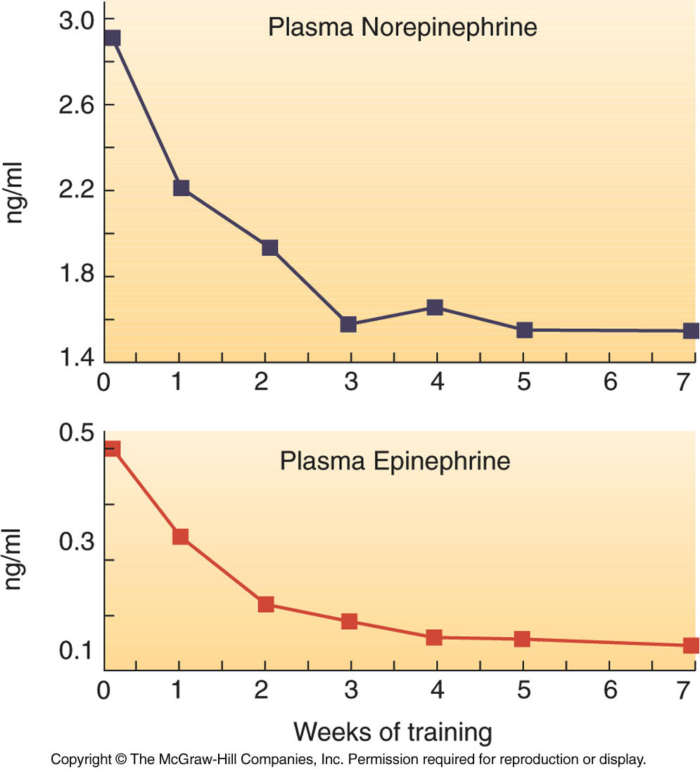
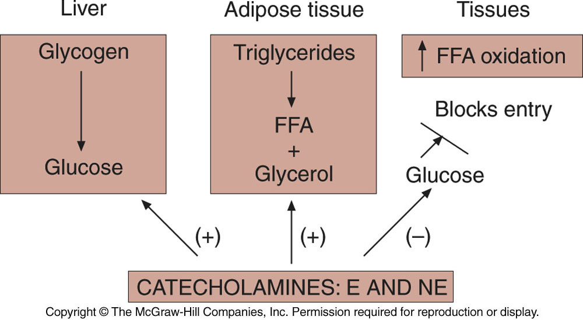
Hormônios e glicemia durante o exercício
Adrenalina e Noradrenalina:
Com o treinamento, as respostas das concentrações de NE e E diminuem para uma mesma intensidade submáxima;

Slide 11
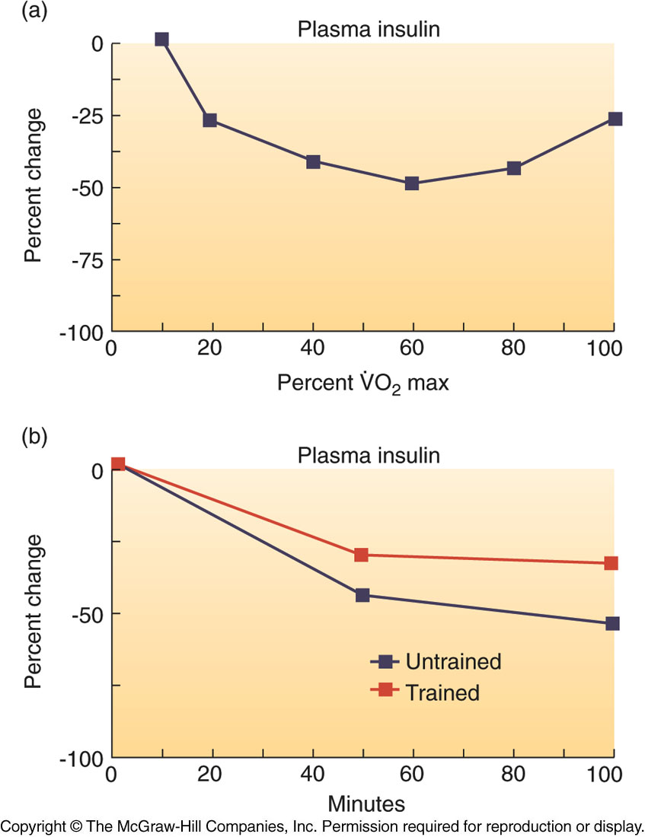
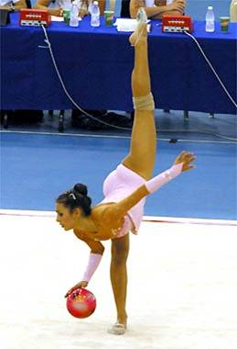
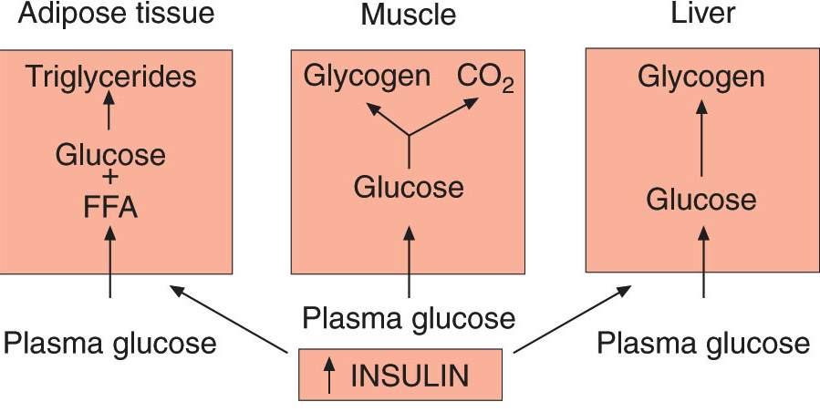
Hormônios e glicemia durante o exercício
Insulina e Glucagon:
INSULINA:
O QUE ACONTECE COM A CONCENTRAÇÃO DE INSULINA DURANTE O EXERCÍCIO?

Slide 12
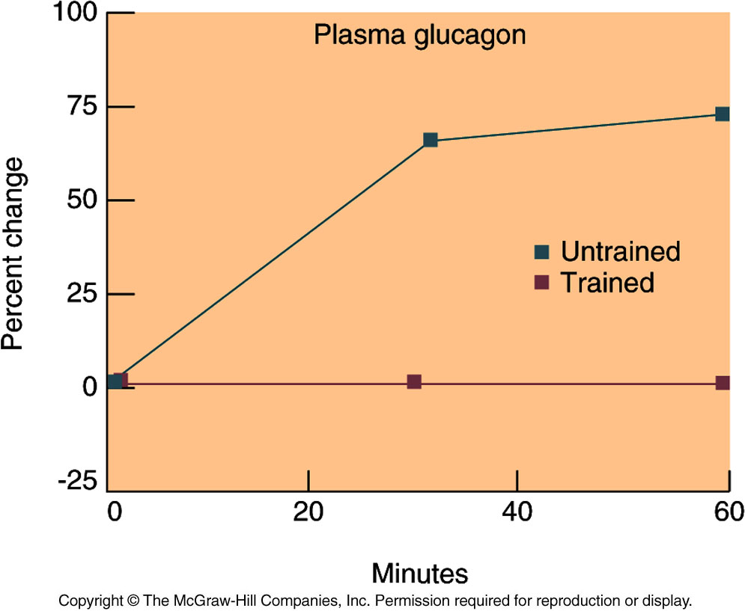
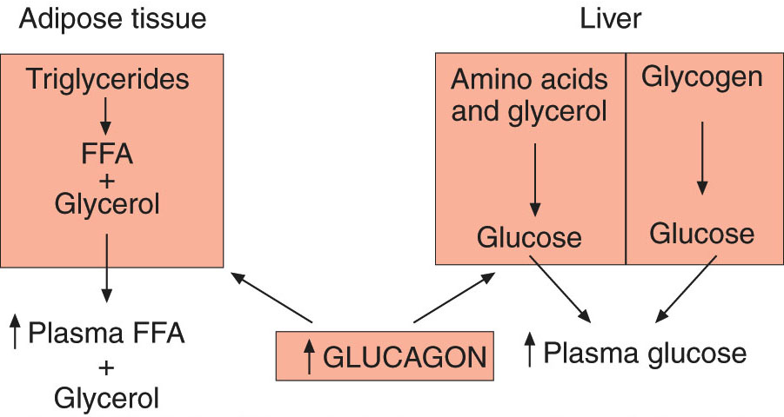
Hormônios e glicemia durante o exercício
GLUCAGON:
Essa manutenção da secreção de glucagon após o treinamento ocorre devido ao aumento da capacidade desse indivíduo de utilização dos AGLs como substrato energético;

Slide 13
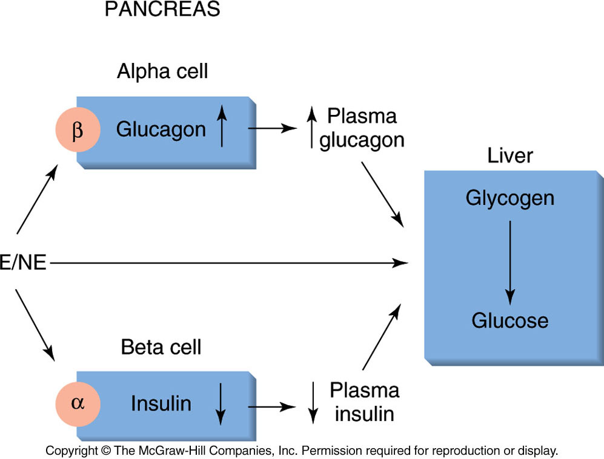
Hormônios e glicemia durante o exercício
No entanto durante o exercício físico as concentrações de glicose no plasma são constantes. Dessa maneira:
QUEM CONTROLA A DIMINUIÇÃO DA SECREÇÃO DE INSULINA E O AUMENTO DA SECREÇÃO DE GLUCAGON ? ? ?
Conforme vimos anteriormente, os principais fatores estimuladores da secreção de insulina e glucagon são:
INSULINA = GLICOSE PLASMÁTICA
GLUCAGON = GLICOSE PLASMÁTICA
? ? ?
OU
OU
? ? ?

Slide 14
Hormônios e glicemia durante o exercício
Se a concentração de insulina diminui ao longo do exercício, como o músculo consegue realizar a captação de glicose?
Aumento do fluxo sanguíneo que provoca maior aporte de glicose ao músculo;
Up regulation dos receptores de insulina;
Exercício ativa uma proteína chamada de AMPK que ativa os GLUT4sem necessidade de insulina;

Slide 15
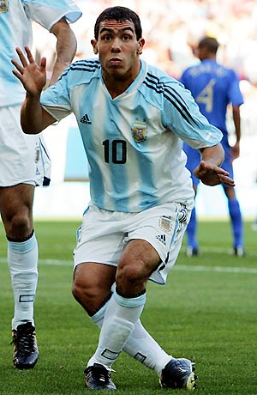
Hormônios e glicemia durante o exercício
Hormônios de ação lenta:
Cortisol;
Hormônio do crescimento;

Slide 16
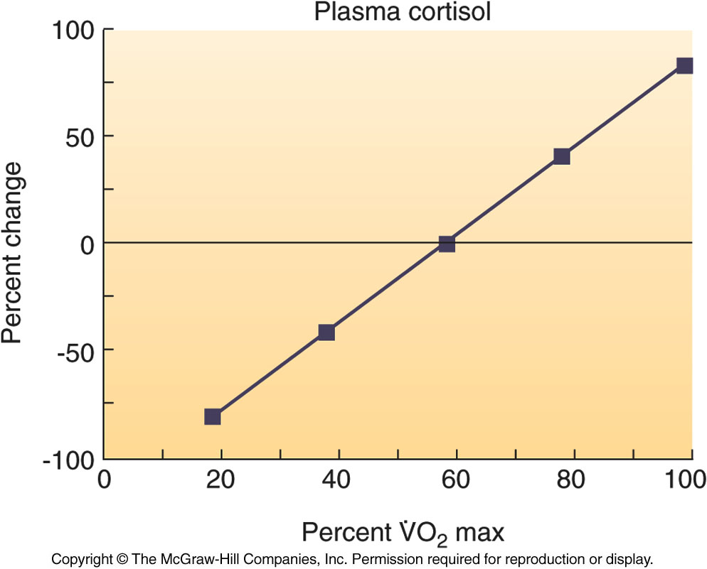
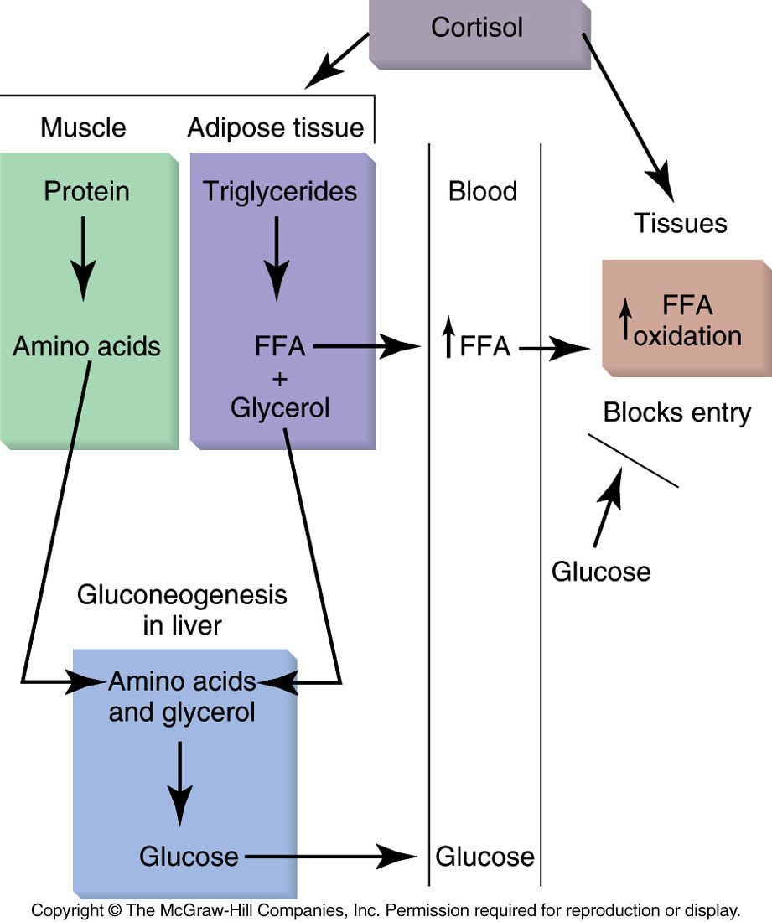
Cortisol;
Remoção
Cortisol
<
Secreção
Cortisol
COMO EXPLICAR ?
Remoção
Cortisol
>
Secreção
Cortisol

Slide 17
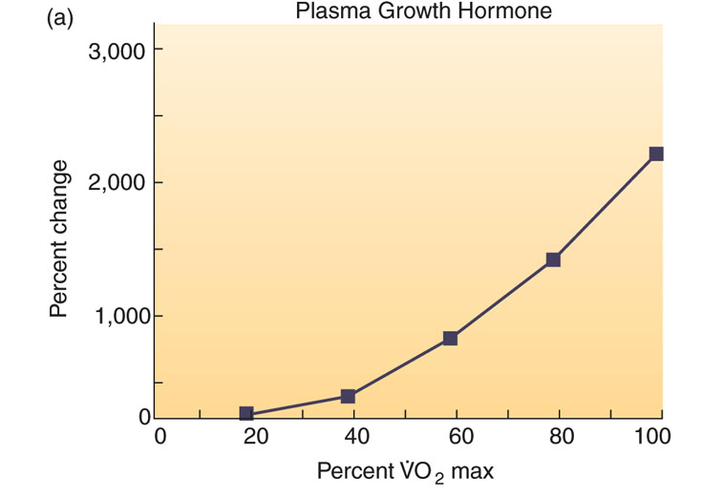
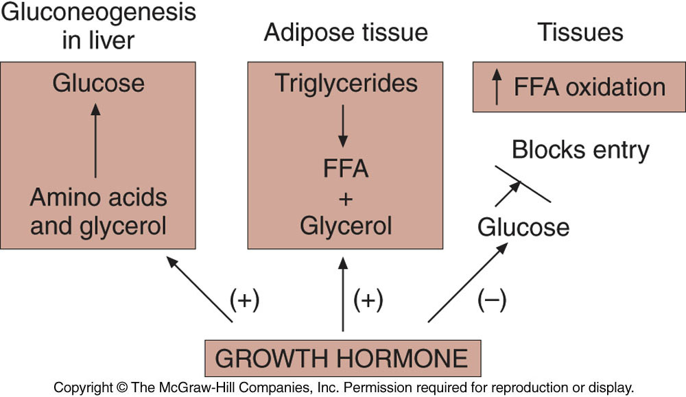
Hormônio do Crescimento;

